Slide 1
装在“钱袋子”里的品牌故事
——上海华谊集团财务有限责任公司 王皙芳
2017年6月

Slide 2
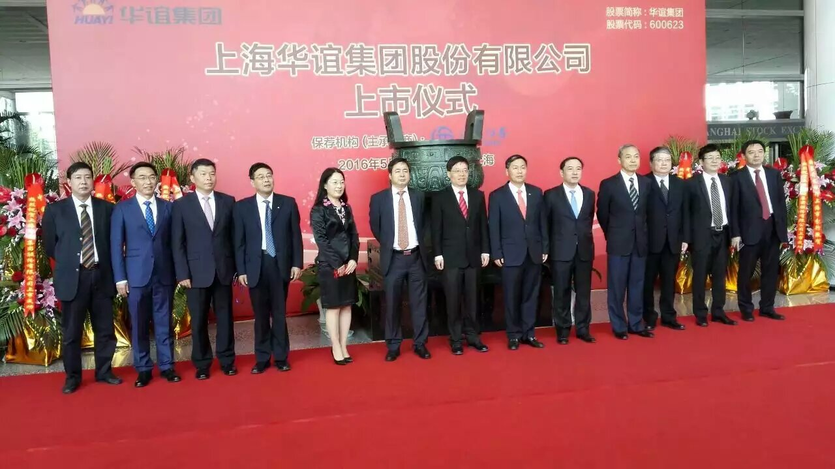
2016年5月18日上交所 华谊集团作为上海国资改革排头兵顺利完成核心资产上市
财务公司作为核心资产包内的金融机构 经济价值的无形资产金融品牌茁壮成长

Slide 3
财务公司——以加强企业集团资金集中管理和提高企业集团资金使用效率为目的，为集团成员单位提供金融管理和服务
金融服务
品牌定位

Slide 4
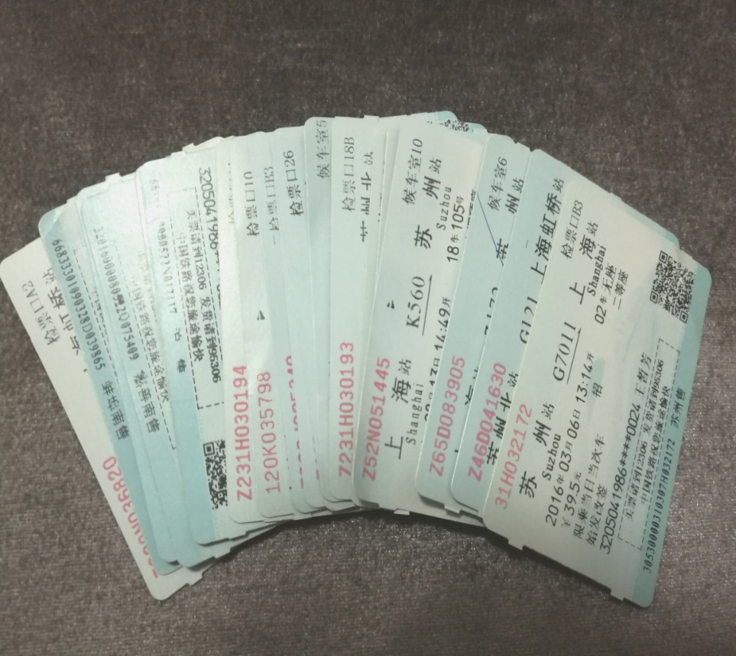
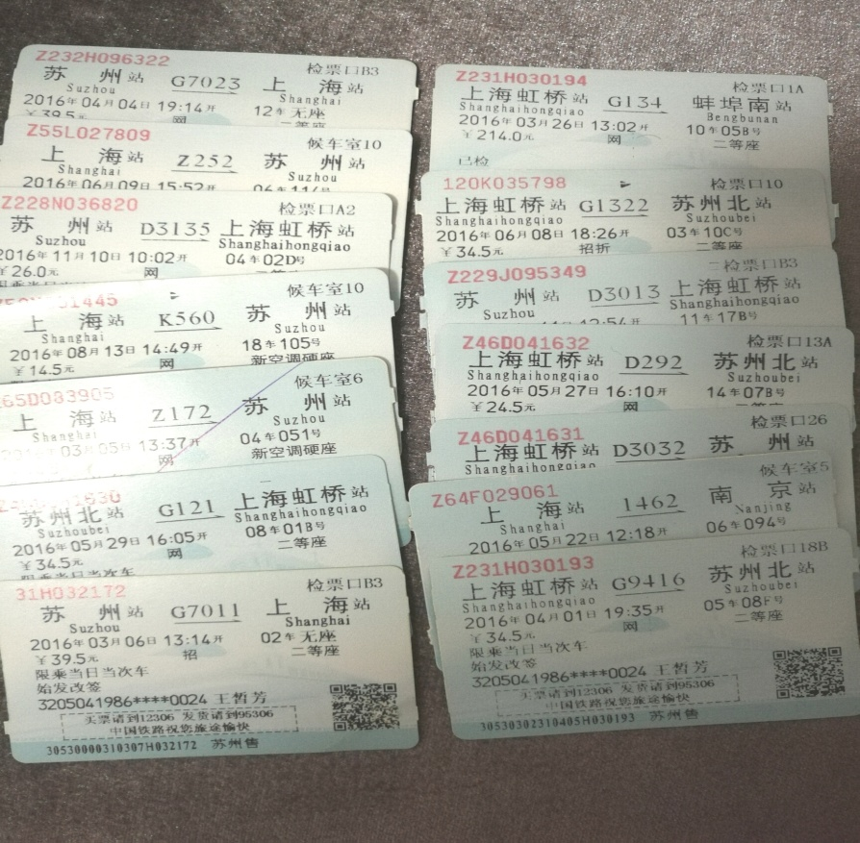

Slide 5
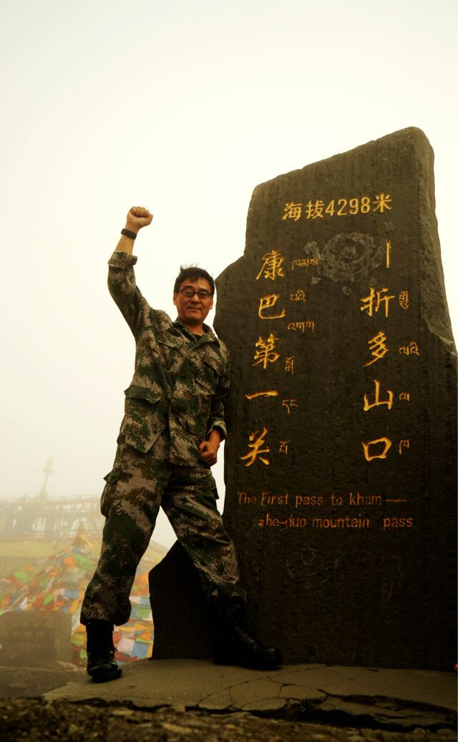

Slide 6
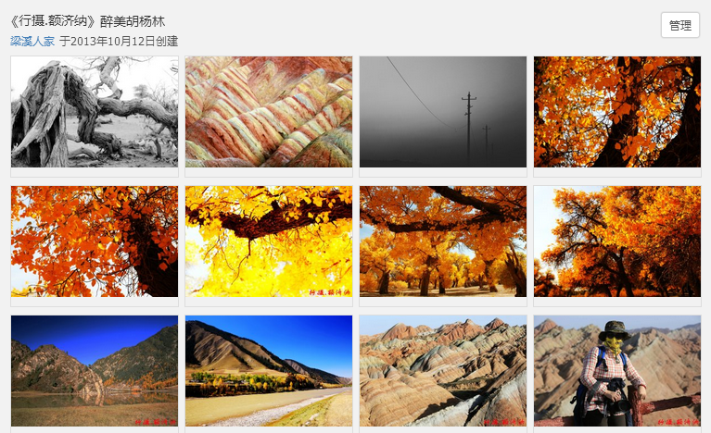

Slide 7
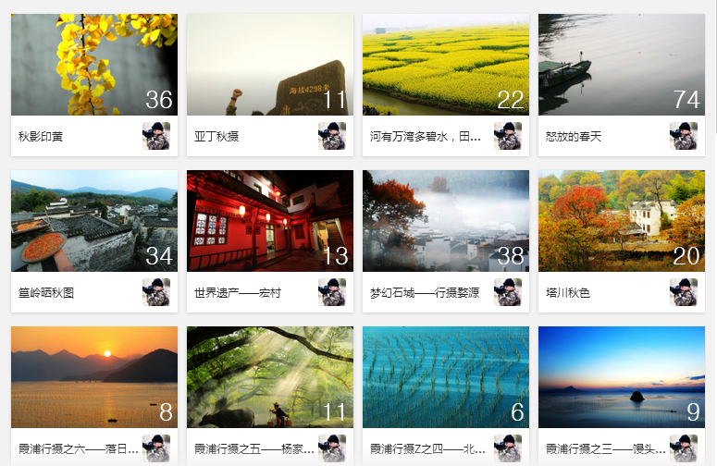

Slide 8
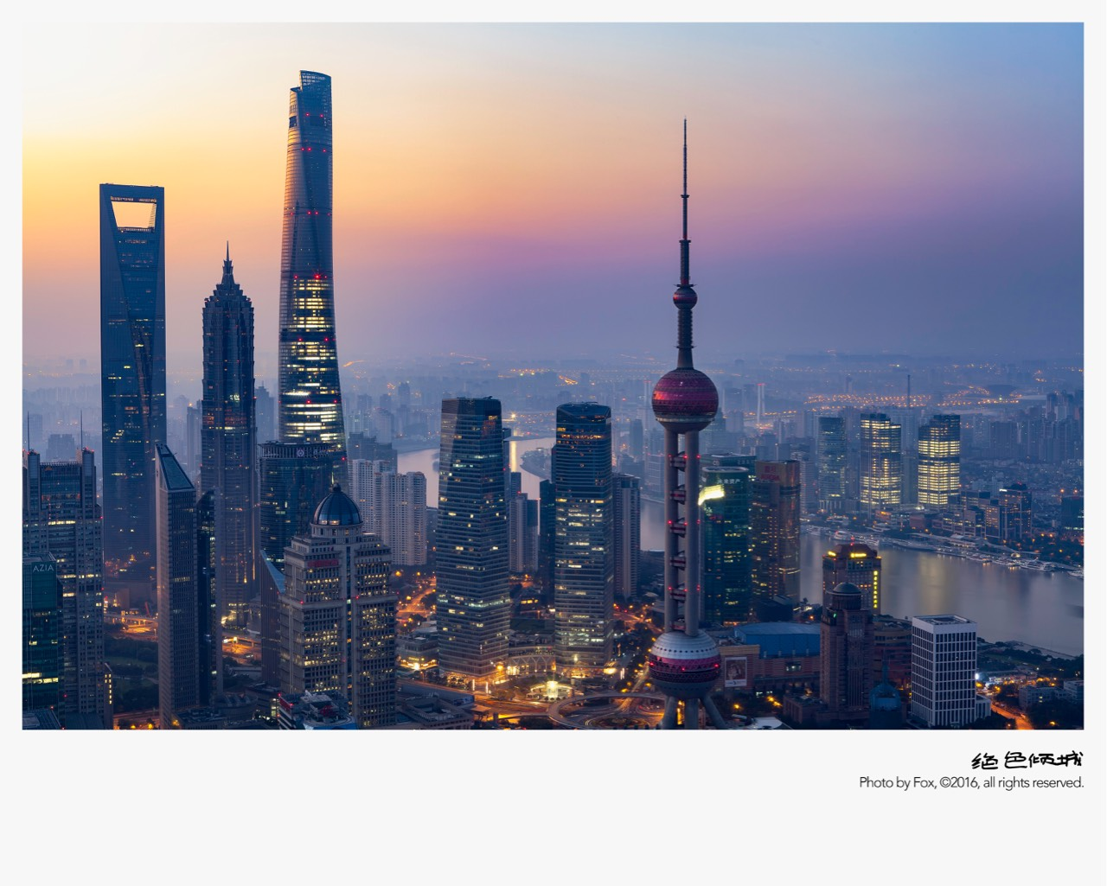

Slide 9
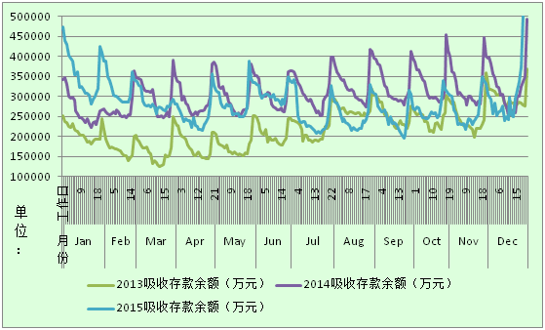
2014
吸收存款
2015
吸收存款
2013
吸收存款

Slide 10
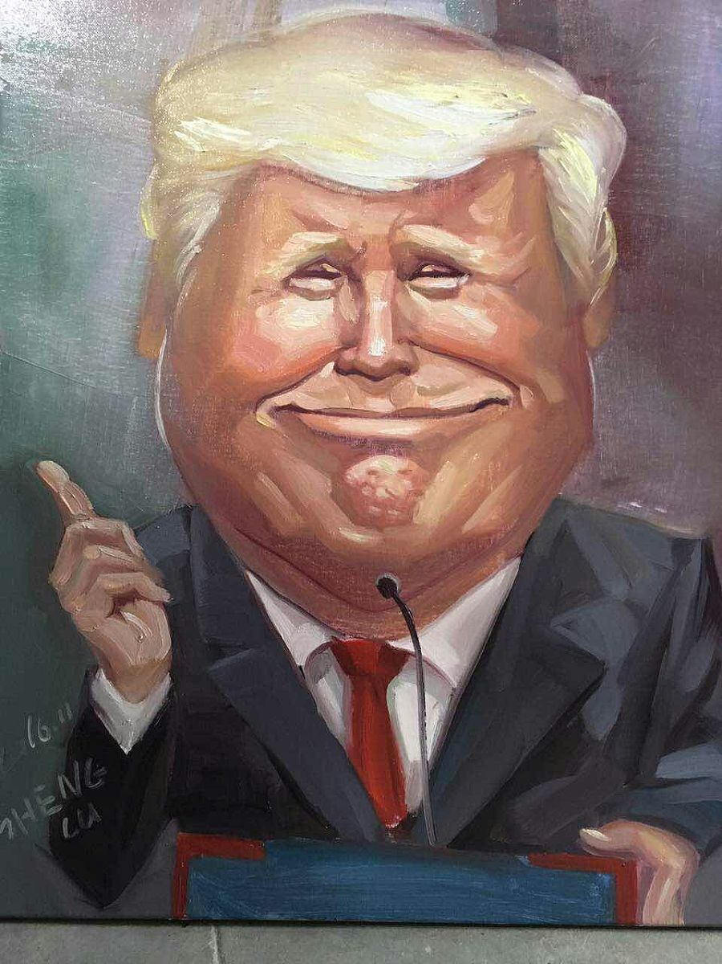
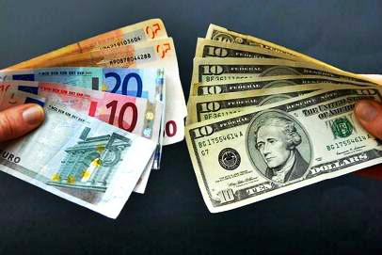
您如何看待特朗普对中国所谓的不公平贸易行为的指责呢?
特朗普宣称虽然他喜欢强势美元(strong dollar)的概念，但它有可能对美国经济造成严重破坏，又正中中国下怀。

Slide 11
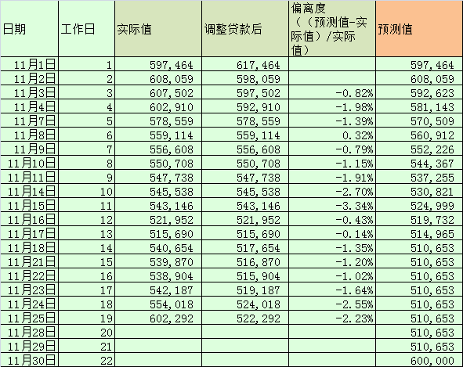
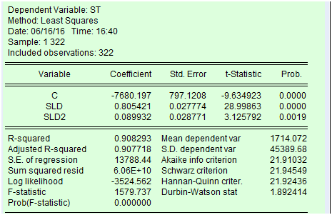
Oh my god !!!
38万笔结算业务、6706亿结算金额、180个企业账户

Slide 12
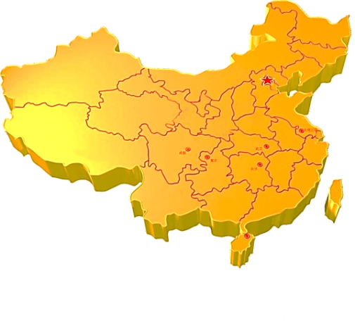
品牌是给拥有者带来溢价、产生增值的一种无形的资产，品牌承载的更多是一部分人对其产品以及服务的认可
诚信 、服务、审慎、创新

